Slide 1
Caso de filas complejas
Investigación Operativa UTN FRBA 2020
Curso: I4051
Elaborado por: Rodrigo Maranzana
Docente: Martín Palazzo

Slide 2
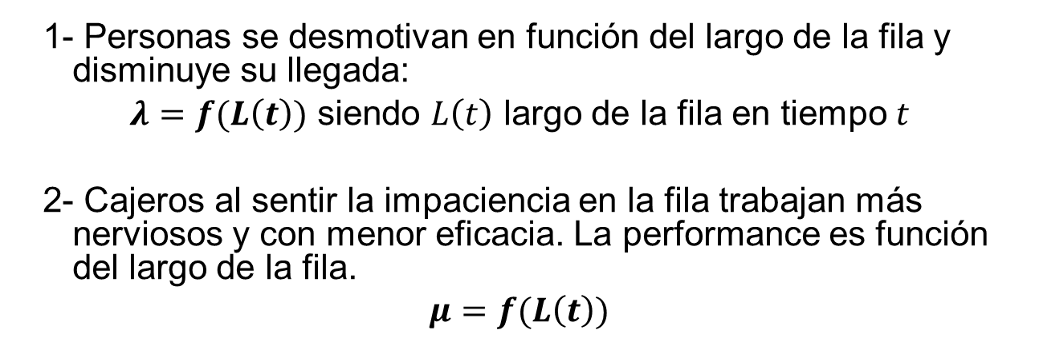
Ejemplo de complejidad de modelos reales:
1- Personas se desmotivan en función del largo de la fila y disminuye su llegada:
$λ=f(L\left(t\right))$ siendo $L\left(t\right)$ largo de la fila en tiempo $t$
2- Cajeros al sentir la impaciencia en la fila trabajan más nerviosos y con menor eficacia. La performance es función del largo de la fila.
$$μ=f(L\left(t\right))$$

Slide 3
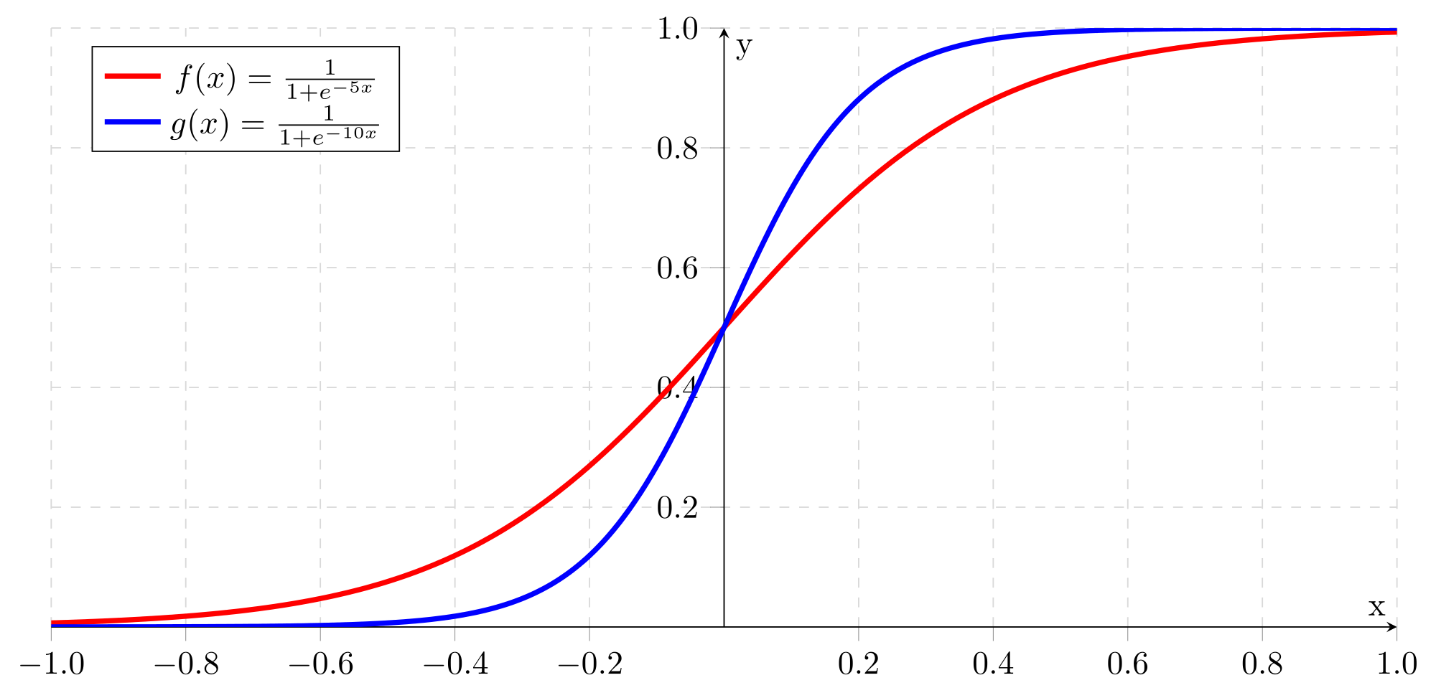
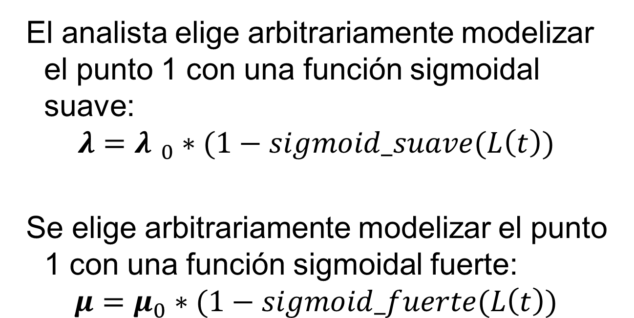
El analista elige arbitrariamente modelizar el punto 1 con una función sigmoidal suave:
$$λ={λ }_{0}∗(1−sigmoid_suave(L\left(t\right))$$
Se elige arbitrariamente modelizar el punto 1 con una función sigmoidal fuerte:
$$μ=μ_{0}∗(1−sigmoid_fuerte(L\left(t\right))$$

Slide 4
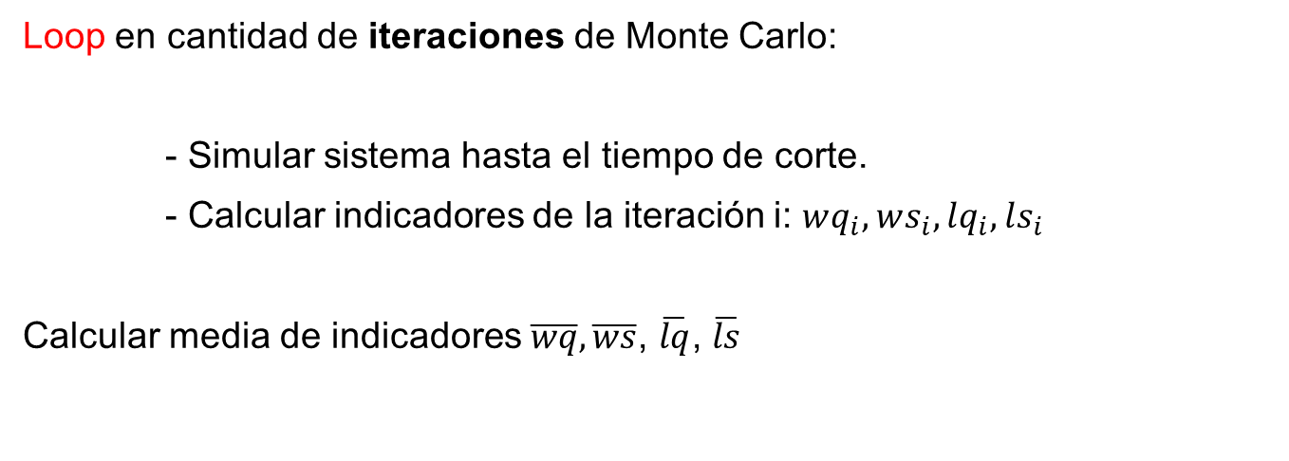
Método de Monte Carlo para simulación de filas:
Loop en cantidad de iteraciones de Monte Carlo:
- Simular sistema hasta el tiempo de corte.
- Calcular indicadores de la iteración i: $wq_{i}, ws_{i}, lq_{i}, ls_{i}$
Calcular media de indicadores $\overline{wq},\overline{ws}$, $\overline{lq}$, $\overline{ls}$

Slide 5
Eventos de la simulación de cada iteración

Slide 6
Evento: Llegada de un cliente
Si tipo EVENTO es ´´llegada´´:
si hay alguna caja libre:
seleccionar caja libre al azar
cambiar el estado de la caja a ocupada.
samplear t_salida(distribución exponencial, mu(largo_fila))
crear EVENTO(t: t_salida, tipo: salida, Nº cliente)
si no hay cajas libres:
cliente espera en la fila.
samplear t_llegada(distribución exponencial, lambda(largo_fila))
crear EVENTO(t: t_llegada, tipo: llegada, Nº cliente)

Slide 7
Evento: Salida de un cliente
Si tipo EVENTO es ´´salida´´:
si hay clientes esperando en fila:
quitar cliente de la fila
samplear t_salida (distribución exponencial, mu(largo_fila))
crear EVENTO(t: t_salida, tipo: salida, Nº cliente)
si fila está vacía:
cambiar estado de la caja a libre

Slide 8
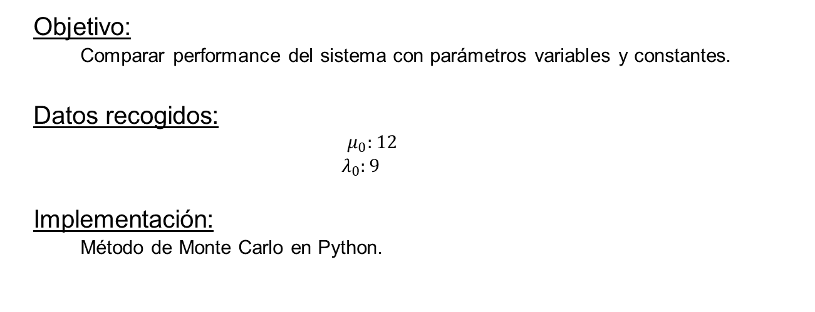
Caso: M/M/1 vs M(var)/M(var)/1
Objetivo:
Comparar performance del sistema con parámetros variables y constantes.
Datos recogidos:
$$μ_{0}:12$$
$$λ_{0}:9$$
Implementación:
Método de Monte Carlo en Python.

Slide 9
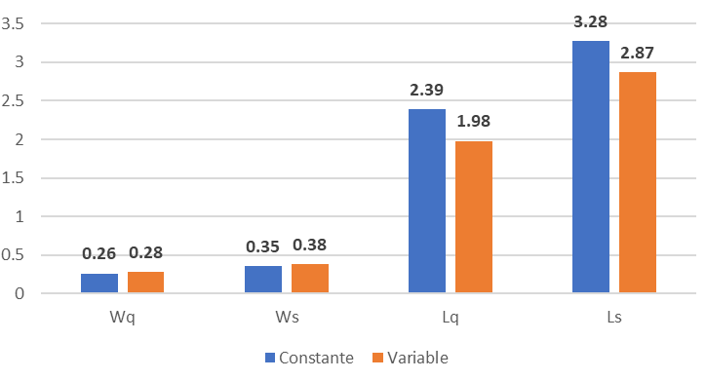
Resultados para 1 servidor, variable vs contante:
Cuidado variable: 20% menos de clientes servidos

